Slide 1
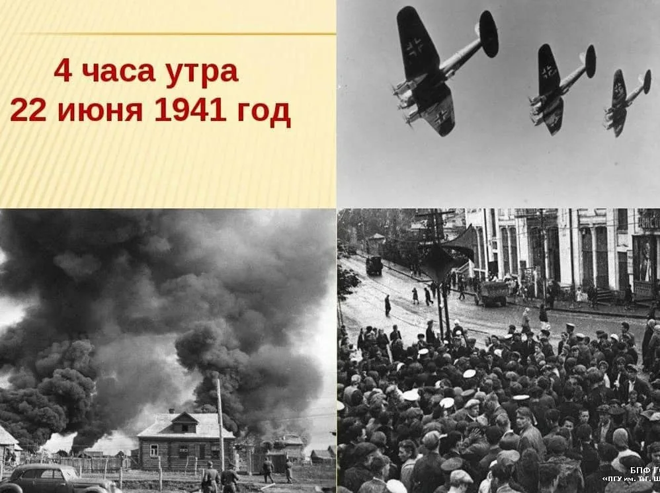
Ранним утром 22 июня 1941 года после артиллерийской и авиационной подготовки немецкие войска перешли границу СССР.
В 12 часов дня 22 июня 1941 года Молотов выступил по радио с официальным обращением к гражданам СССР, сообщив о нападении Германии на СССР и объявив о начале ОТЕЧЕСТВЕННОЙ ВОЙНЫ.

Slide 2
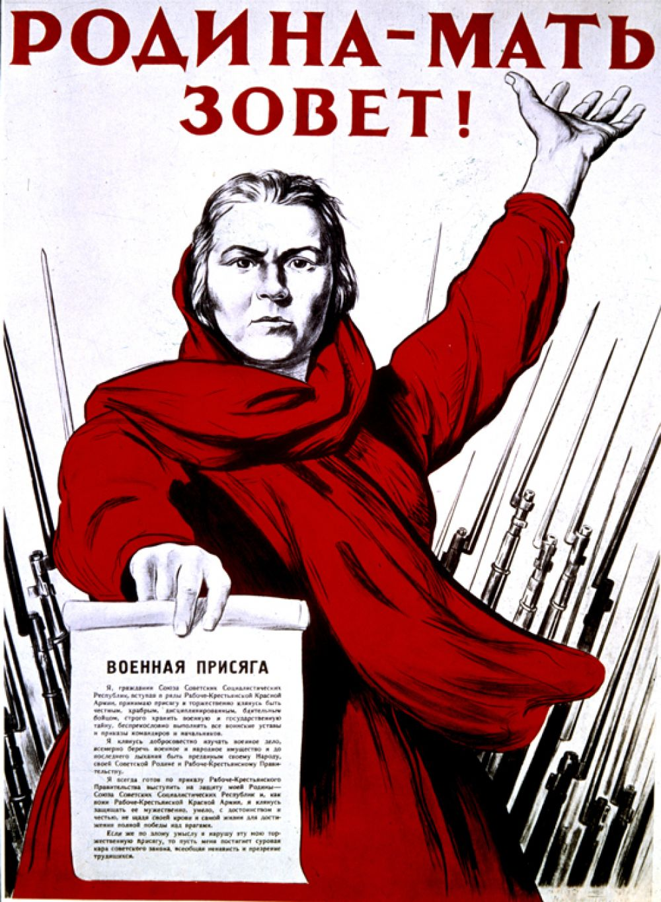
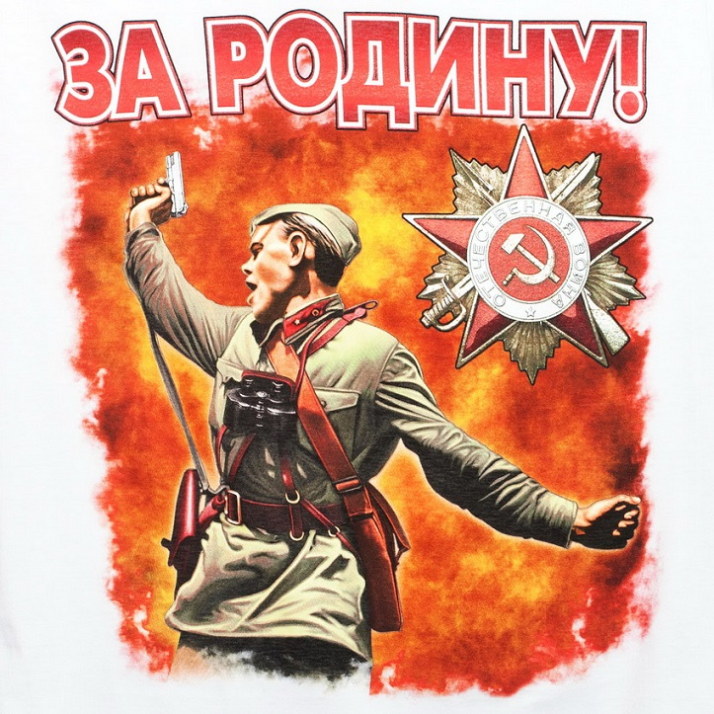

Slide 3
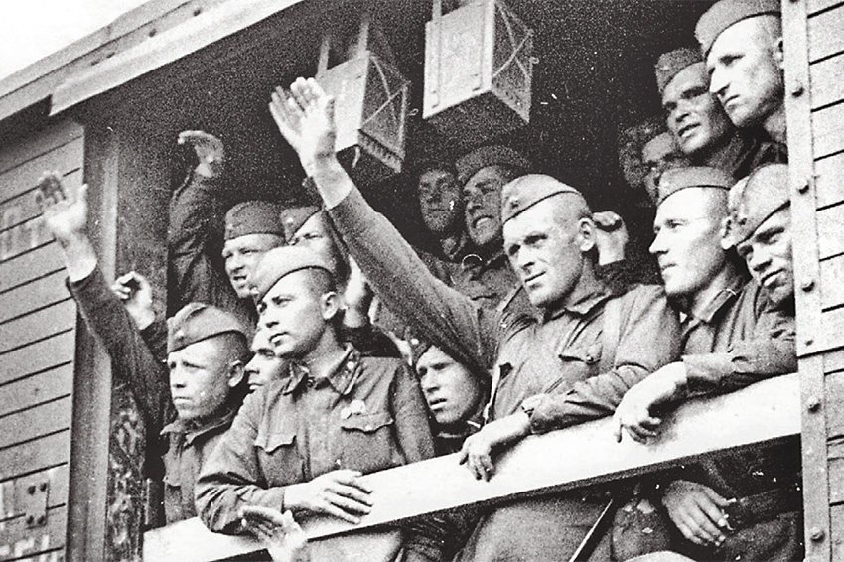
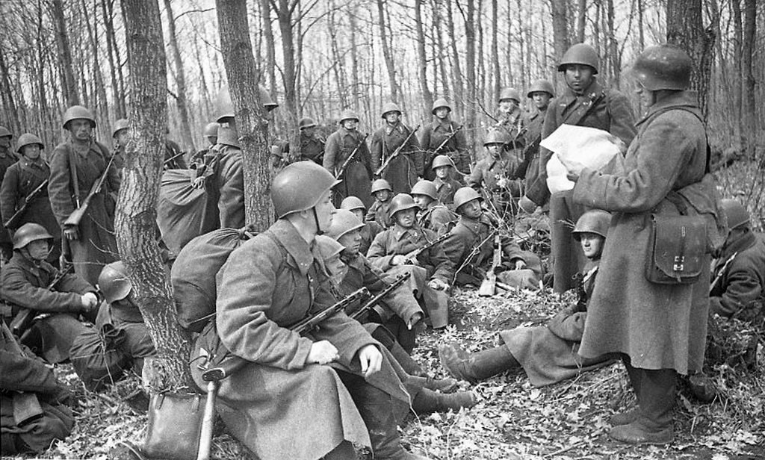
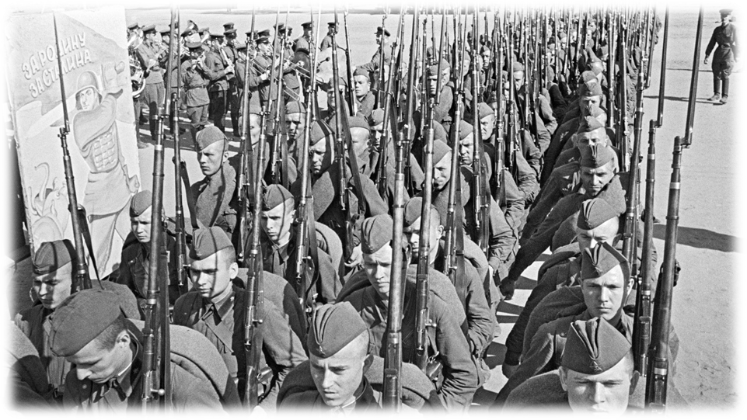
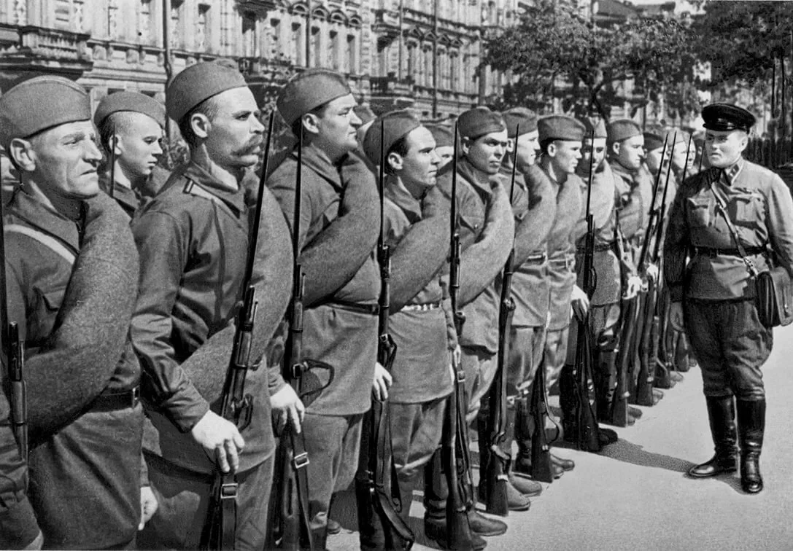
(Фото из интернета)
Некоторые воспоминания о начале Великой Отечественной Войны

Slide 4
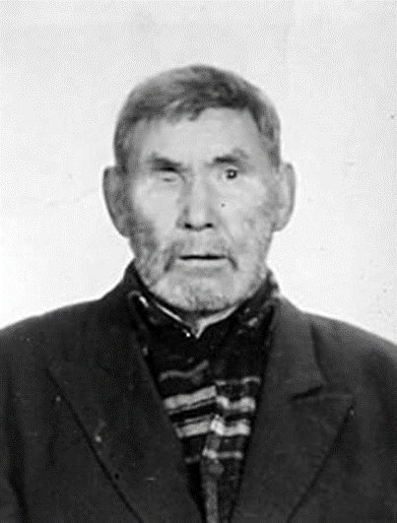
«В первые месяцы войны жизнь резко изменилась. На фронт стали забирать практически всех мужчин. Призывной пункт тогда находился в городе Сургуте, а пароход за новобранцами приходил один раз в две недели. За это время готовилась очередная партия добровольцев для отправки на сборный пункт в г. Омск.
Пришла и мне повестка из военкомата, а добираться до него нужно было по реке на лодке или на обласе. Путь этот был не близок, длился он около двух недель и когда мы с сельчанами добирались до места призыва, транспорт с призывниками уже отбывал в г. Омск. Так я дважды добирался до места призыва, но безрезультатно.
Однажды мы слышали прощальный гудок парохода, на котором плыли добровольцы, он сливался с рыданиями гармошки и плачем жён и матерей. Долго слышался этот разрывающий душу гудок, отзываясь болью в сердцах оставшихся людей.»
«Сообщение о начале Великой Отечественной Войны я узнал от родственников, которые приехали в юрты, чтобы рассказать эту страшную новость. Это известие стало неожиданностью для всех. Здесь, вдали от фронта, трудно было поверить, что мирная жизнь закончилась».
(Из воспоминаний Сардакова Ивана Михайловича,
сына Михаила Александровича)

Slide 5
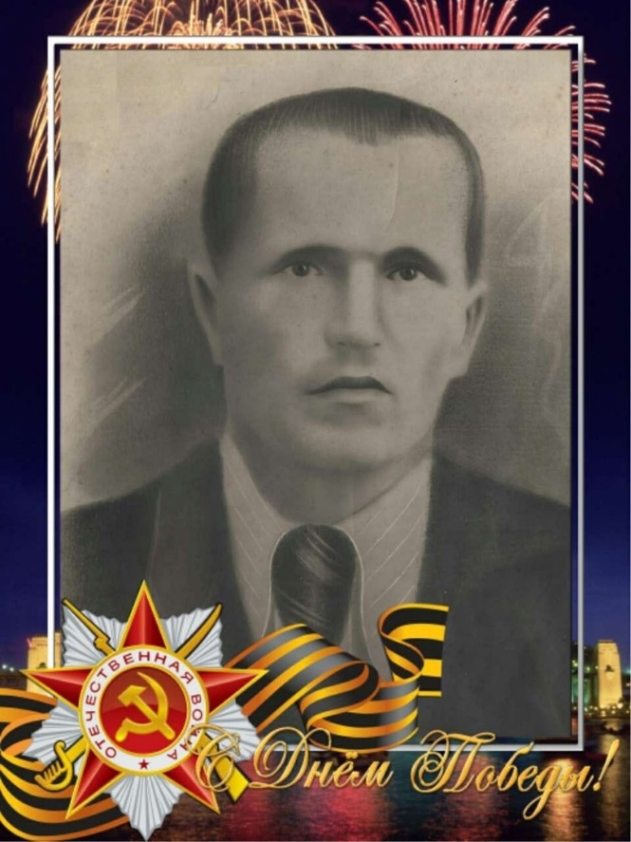
«Помню, как началась война, в деревню въехала танкетка (так ее почему-то он называл, бабушка Катя предполагает, что это небольшая бронированная машина) и фашисты на мотоциклах и грузовых машинах. В первую очередь они расстреляли всех деревенских собак. Всю технику они поставили в колхозном яблоневом саду. Как-то немцу, который жил в их доме, пришла посылка из Германии. Было лето и окно в избу было открыто и мы с братом увидели эту посылку, а так как были голодные, вытащили ее из окна и тут же сели на завалинку под окном и стали смотреть, что там есть вкусного. Немец увидел и стал ругаться, а наша мама (моя прапрабабушка Анастасия) упала к его ногам и в слезах просила ничего не делать ее сыновьям. Он пожалел детей, но мама потом схватила хворостину и хорошо нас отхлестала, а сама сильно плакала. Наша изба стояла на краю деревни близко к лесу. Поэтому, когда фашистов не было в деревне, а чаще по ночам, к нам приходили партизаны. Прадедушка Леня хорошо помнил Константина Заслонова. Он возглавлял самую известную подпольную организацию, которая не давала немцам покоя. Прадедушкина двоюродная тетка Нина была у партизан связной. Она была маленькой, худенькой и поэтому фашисты не подозревали о ее связях с партизанами. Потом кто-то из деревенских ее выдал и фашисты Нину повесили.»
ШЕБЕКО ТИМОФЕЙ
МИХАЙЛОВИЧ
Из воспоминаний сына Тимофея - Леонида

Slide 6
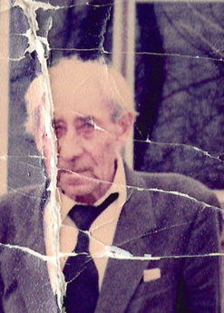
«Первый мой бой был наземным, недалеко от Бреста. Очень страшно было. По совести сказать, все бои страшные. После Бреста летал по спецзаданиям в тыл врага. Я был разведчиком. Забрасывали нас на парашютах не более, чем на пять дней. Подрывали поезда, мосты, запасали продукты. На Калининском фронте получил осколочное ранение в ногу. Если своя часть стояла близко, солдаты убегали из госпиталя на фронт. Победу встретил в Берлине. В последнее время служил в спецкомендатуре в Берлине. Демобилизовался поздно.»
Интервью из газеты
ВАСИН ЯКОВ ЕМЕЛЬЯНОВИЧ

Slide 7
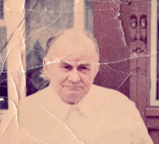
«В конце июня 1941 года остатки пограничников отступили к Выборгу (посмотрели мы территориальную таблицу и узнали, что это город, относящийся в то время к Ленинградской области). Такая была обстановка. В Выборге из взвода пограничников, взвода НКВДистов и взвода моряков сформировали особый отряд НКВД северного направления, куда я был зачислен на должность замполитрука роты. Этот отряд предназначался для того, чтобы находиться между двух линий фронта. Расположение русских на одном берегу, немцев на другом, а мы – посередине Невы. В конце 1942 года пошли в наступление, чтобы прорвать кольцо блокады Ленинграда, и заняли станцию Мга. Я был переведен в Мгинскую 268 стрелковую часть политруком. Кольцо блокады было прорвано, и наша часть перешла на второй Прибалтийский фронт под командование Еременко. Фронт наступал на Ригу.»
КРАВЕЦ ПЁТР ДМИТРИЕВИЧ
Из статьи районной газеты «Новости Приобья»
от 6 мая 1994 года

Slide 8
Материал подготовлен архивным отделом
администрации Нижневартовского района
по архивным документам.
Согласно Федеральному закону Российской Федерации «Об архивном деле в Российской Федерации» № 125-ФЗ от 22 октября 2004 года копирование и использование архивных документов возможно только с указанием их места хранения.
ССЫЛКА НА РЕСУРС ОБЯЗАТЕЛЬНА.

